Slide 1





BÀI 26.
NĂNG LƯỢNG NHIỆT VÀ NỘI NĂNG
KHOA HỌC TỰ NHIÊN 8

Slide 2



1
Nhiệt năng là gì?
KHỞI ĐỘNG
2
Nội năng là gì?
3
Thời gian suy nghĩ 1 phút
Notes:
Học sinh suy nghĩ trả lời câu hỏi bằng kĩ thuật động não nhanh. Sản phẩm cần đạt là: Câu trả lời theo hiểu biết học sinh, không nhất thiết phải đúng hay sai.

Slide 3
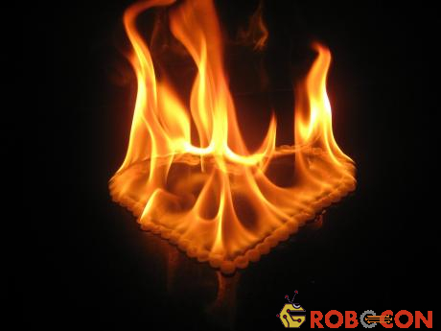
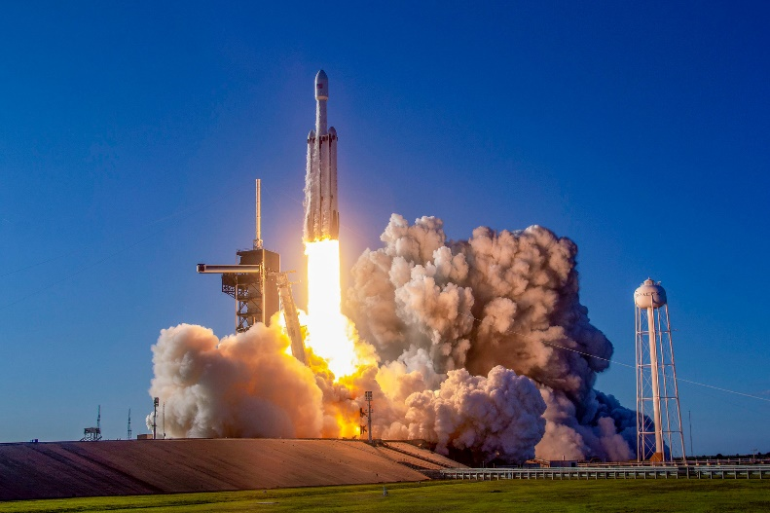

Notes:
GV đặt vấn đề: Vậy nhiệt năng là gì? Nội năng là gì?

Slide 4
BÀI 26. NĂNG LƯỢNG NHIỆT VÀ NỘI NĂNG
I. Tìm hiểu về năng lượng nhiệt
HOẠT ĐỘNG NHÓM
Kĩ thuật Chia sẻ, cặp đôi
Cả lớp xem video Thí nghiệm Brown
Cá nhân đọc SGK mục I, II.
Thảo luận nhóm trả lời câu hỏi phiếu học tập 1.

Slide 5
BÀI 26. NĂNG LƯỢNG NHIỆT VÀ NỘI NĂNG
PHIẾU HỌC TẬP 1 Câu 1: Ông Brown đã quan sát được các hạt phấn hoa chuyển động như thế nào? ………………………………………………………………………………………………. Câu 2: Tại sao các hạt phấn hoa lại chuyển động như vậy? ………………………………………………………………………………………………. Câu 3: Nhiệt độ càng cao thì chuyển động của các hạt phấn hoa sẽ xảy ra như thế nào? Vì sao? ……………………………………………………………………………………………….
01
02
03

Slide 6


BÀI 26. NĂNG LƯỢNG NHIỆT VÀ NỘI NĂNG
01
02
03
Video Thí nghiệm Brown

Slide 7
BÀI 26. NĂNG LƯỢNG NHIỆT VÀ NỘI NĂNG
PHIẾU HỌC TẬP 1 Câu 1: Ông Brown đã quan sát được các hạt phấn hoa chuyển động như thế nào? TL: Các hạt phấn hoa chuyển động hỗn độn không ngừng về mọi phía. Câu 2: Tại sao các hạt phấn hoa lại chuyển động như vậy? TL: Do các phân tử nước chuyển động hỗn độn, va chạm vào các hạt phấn hoa làm nó chuyển động theo mọi phía. Câu 3: Nhiệt độ càng cao thì chuyển động của các hạt phấn hoa sẽ xảy ra như thế nào? Vì sao? TL: Nhiệt độ càng cao thì chuyển động của các hạt phấn hoa sẽ chuyển động càng nhanh. Do các phân tử nước chuyển động nhanh hơn làm cho các hạt phấn hoa va chạm càng mạnh.
01
02
03

Slide 8








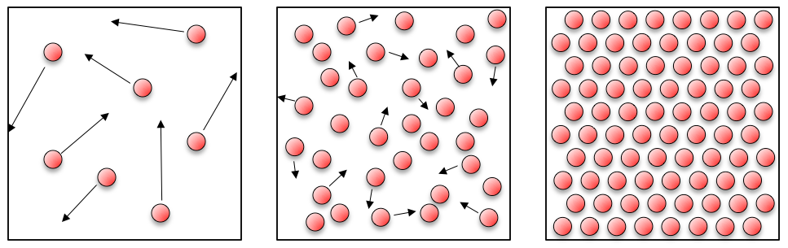
BÀI 26. NĂNG LƯỢNG NHIỆT VÀ NỘI NĂNG
CH 1: Tại sao các nguyên tử, phân tử lại chuyển động?
THẢO LUẬN
Do giữa các nguyên tử, phân tử có lực hút và lực đẩy gọi là lực tương tác phân tử. Các lực này khác nhau về độ lớn, phương, chiều nên gây ra sự chuyển động hỗn loạn.
Khí
Lỏng
Rắn
Notes:
Giáo viên nhấn mạnh: Xét trong cùng 1 điều kiện (áp suất, thể tích, nhiệt độ) thì lực tương tác phân tử của chất rắn > chất lỏng > chất khí. Cho hs xem video ở slide tiếp theo để minh chứng.

Slide 9
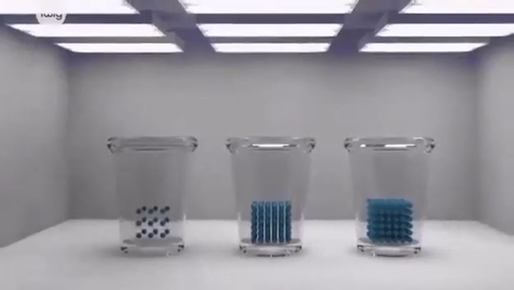

BÀI 26. NĂNG LƯỢNG NHIỆT VÀ NỘI NĂNG
THẢO LUẬN
Video mô tả sự tương tác giữa các phân tử

Slide 10
BÀI 26. NĂNG LƯỢNG NHIỆT VÀ NỘI NĂNG
CH 2: Chuyển động của các nguyên tử, phân tử thay đổi như thế nào khi nhiệt độ càng cao?
THẢO LUẬN
TL: Các nguyên tử, phân tử chuyển động càng nhanh.

Slide 11

BÀI 26. NĂNG LƯỢNG NHIỆT VÀ NỘI NĂNG
I. Tìm hiểu về năng lượng nhiệt
KẾT LUẬN
Tính chất của các nguyên tử, phân tử:
Các nguyên tử, phân tử chuyển động hỗn độn không ngừng về mọi phía.
Giữa các nguyên tử, phân tử có lực hút và lực đẩy gọi là lực tương tác phân tử.
Nhiệt độ càng cao các nguyên tử chuyển động càng nhanh, chuyển động này gọi là chuyển động nhiệt.
Năng lượng có được do chuyển động nhiệt gọi là năng lượng nhiệt (nhiệt năng).

Slide 12
BÀI 26. NĂNG LƯỢNG NHIỆT VÀ NỘI NĂNG
I. Tìm hiểu về năng lượng nhiệt
Nhiệm vụ 1: Giao về nhà sau tiết 1.
HS đọc mục III.1, 2 (SGK) trả lời các câu hỏi trong phiếu học tập 2
Thực hiện xong trước tiết 2.
II. Tìm hiểu về khái niệm nội năng.
PHIẾU HỌC TẬP 2
 | Khái niệm | Kí hiệu
Động năng
Thế năng
Nội năng

Slide 13
BÀI 26. NĂNG LƯỢNG NHIỆT VÀ NỘI NĂNG
Báo cáo nhiệm vụ 1
PHIẾU HỌC TẬP 2
 | Khái niệm | Kí hiệu
Động năng | Năng lượng do phân tử, nguyên tử chuyển động hỗn loạn không ngừng gọi là động năng. | E_{đ}
Thế năng | Năng lượng có được do sự tương tác giữa các phân tử, nguyên tử với nhau gọi là thế năng. | E_{t}
Nội năng | Nội năng của một vật là tổng động năng và thế năng của các nguyên tử, phân tử cấu tạo nên vật. | U
Notes:
Yêu cầu các nhóm báo cáo kết quả, nhận xét lẫn nhau. Gv chiếu kết quả đúng. Học sinh hoàn thành phiếu học tập cá nhân và kẹp vào làm hồ sơ học tập.

Slide 14
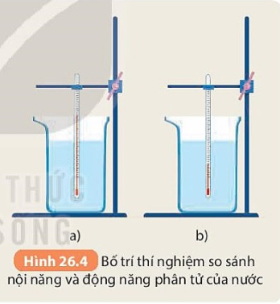
BÀI 26. NĂNG LƯỢNG NHIỆT VÀ NỘI NĂNG
I. Tìm hiểu về năng lượng nhiệt
Nhiệm vụ 2
Quan sát hình 26.4, hoạt động nhóm hoàn thành bảng trong phiếu học tập 3.
II. Tìm hiểu về khái niệm nội năng.

Slide 15
BÀI 26. NĂNG LƯỢNG NHIỆT VÀ NỘI NĂNG
PHIẾU HỌC TẬP 3
Đại lượng | Cốc 1 | Cốc 2 | So sánh | Giải thích
Khối lượng | m₁ | m₂
Nhiệt độ | T₁ | T₂
Tổng động năng phần tử | E_{đ1} | E_{đ2}
Tổng thế năng phân tử | E_{t1} | E_{t2}
Nội năng | U₁ | U₂

Slide 16
BÀI 26. NĂNG LƯỢNG NHIỆT VÀ NỘI NĂNG
KẾT QUẢ PHIẾU HỌC TẬP 3
Đại lượng | Cốc 1 | Cốc 2 | So sánh | Giải thích
Khối lượng | m₁ | m₂ | m₁ = m₂ | Lượng nước ở 2 cốc bằng nhau
Nhiệt độ | T₁ | T₂ | T₁ > T₂ | Nhiệt độ cốc 1 lớn hơn cốc 2
Tổng động năng phần tử | E_{đ1} | E_{đ2} | E_{đ1} > E_{đ2} | Vì nhiệt độ cốc 1 lớn hơn nên động năng lớn hơn.
Tổng thế năng phân tử | E_{t1} | E_{t2} | E_{t1} = E_{t2} | Số phân tử nước ở 2 cốc bằng nhau
Nội năng | U₁ | U₂ | U₁ > U₂ | Vì thế năng phần tử bằng nhau nhưng động năng ở cốc 1 lớn hơn.

Slide 17

BÀI 26. NĂNG LƯỢNG NHIỆT VÀ NỘI NĂNG
Nhiệt độ càng cao động năng càng lớn.
KẾT LUẬN
Lực tương tác các phân tử càng lớn thì thế năng phân tử càng lớn.
Nội năng phụ thuộc vào nhiệt độ và lực tương tác phân tử.

Slide 18
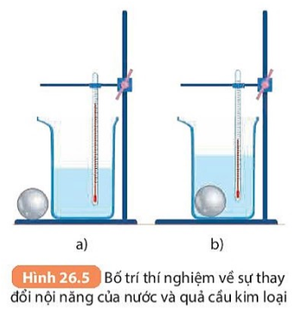
BÀI 26. NĂNG LƯỢNG NHIỆT VÀ NỘI NĂNG
I. Tìm hiểu về năng lượng nhiệt
THÍ NGHIỆM HÌNH 26.5
II. Tìm hiểu về khái niệm nội năng.
III. Tìm hiểu về sự tăng, giảm nội năng
Notes:
Dựa vào hình vẽ yêu cầu học sinh nêu mục đích thí nghiệm, dụng cụ, thiết bị thí nghiệm

Slide 19
BÀI 26. NĂNG LƯỢNG NHIỆT VÀ NỘI NĂNG
THÍ NGHIỆM HÌNH 26.5
Bước 1: Bố trí thí nghiệm như hình 26.5
Bước 2: Đọc nhiệt độ của nước.
Bước 3: Thả quả cầu kim loại vào nước. Chờ khoảng 1 phút, đọc nhiệt độ của nước lúc này. So sánh với nhiệt độ lúc đầu và ghi nhận xét sự thay đổi nhiệt độ vào bảng.
Bước 4: Lấy quả cầu kim loại và cảm nhận nhiệt độ của quả cầu so với lúc đầu và ghi nhận xét sự thay đổi nhiệt độ vào bảng.
PHIẾU HỌC TẬP 4
Vật | Sự thay đổi nhiệt độ | Chuyển động của các phân tử, nguyên tử | Sự thay đổi nội năng
Nước
Quả cầu kim loại

Slide 20
BÀI 26. NĂNG LƯỢNG NHIỆT VÀ NỘI NĂNG
KẾT QUẢ PHIẾU HỌC TẬP 4
Vật | Sự thay đổi nhiệt độ | Chuyển động của các phân tử, nguyên tử | Sự thay đổi nội năng
Nước | Giảm | Chậm đi | Giảm
Quả cầu kim loại | Tăng | Nhanh lên | Tăng

Slide 21
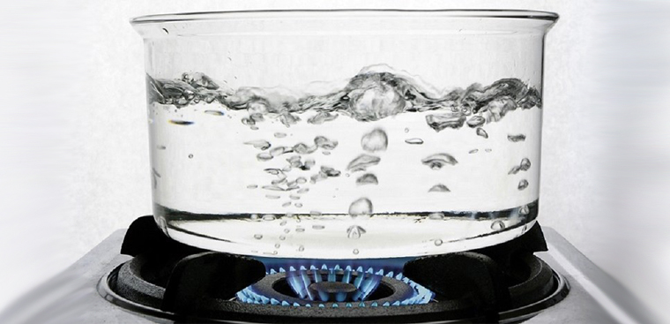
BÀI 26. NĂNG LƯỢNG NHIỆT VÀ NỘI NĂNG
CH1: Tại sao khi bắt đầu từ khi đun nước đến khi nước sôi thì nhiệt độ bắt đầu tăng?
THẢO LUẬN
TL: Nước nhận nhiệt năng từ ngọn lửa truyền cho nên nhiệt độ của nước tăng dần.

Slide 22
BÀI 26. NĂNG LƯỢNG NHIỆT VÀ NỘI NĂNG
CH2: Khi nước bắt đầu sôi, nhiệt độ của nước không tăng dù vẫn tiếp tục đun thì nhiệt năng của nước nhận được từ đèn cồn đã chuyển thành dạng năng lượng nào?
THẢO LUẬN
TL: Khi nước đã sôi, nhiệt độ của nước không tăng nữa dù tiếp tục đun vì khi đó nhiệt năng mà nước nhận được từ ngọn lửa đã chuyển hoá thành năng lượng được sử dụng để biến đổi trạng thái của nước từ trạng thái lỏng sang trạng thái hơi chứ không phải để làm tăng nhiệt độ của nước

Slide 23
BÀI 26. NĂNG LƯỢNG NHIỆT VÀ NỘI NĂNG
I. Tìm hiểu về năng lượng nhiệt
II. Tìm hiểu về khái niệm nội năng.
KẾT LUẬN
Khi nhiệt độ tăng lên, chuyển động của các nguyên tử, phân tử tăng, nội năng của vật tăng.
III. Tìm hiểu về sự tăng, giảm nội năng

Slide 24

LUYỆN TẬP
TRÒ CHƠI: AI NHANH HƠN

Slide 25


Câu hỏi 1
Câu 1: Tính chất nào sau đây không phải là của nguyên tử, phân tử?
A. chuyển động không ngừng.
B. có lúc chuyển động, có lúc đứng yên.
C. giữa các nguyên tử, phân tử có khoảng cách.
D. chuyển động càng nhanh thì nhiệt độ càng cao
B. có lúc chuyển động, có lúc đứng yên.
10
9
8
7
6
5
4
3
2
1
Hết giờ

Slide 26
Câu hỏi 2
Câu 2: Tốc độ chuyển động của các phân tử có liên quan đến đại lượng nào sau đây?
Khối lượng của vật
Nhiệt độ của vật
C. Thể tích của vật
D. Trọng lượng riêng của vật
B. Nhiệt độ của vật
10
9
8
7
6
5
4
3
2
1
Hết giờ

Slide 27
Câu hỏi 3
Câu 3: Nung nóng một cục sắt thả vào chậu nước lạnh, nước nóng lên, cục sắt nguội đi. Trong quá trình này có sự chuyển hóa năng lượng:
Từ cơ năng sang nhiệt năng.
Từ nhiệt năng sang nhiệt năng.
C. Từ cơ năng sang cơ năng.
D. Từ nhiệt năng sang cơ năng.
B. Từ nhiệt năng sang nhiệt năng.
10
9
8
7
6
5
4
3
2
1
Hết giờ

Slide 28
Câu 4. Nội năng của một vật là
A. tổng động năng và thế năng của vật.
B. tổng động năng và thế năng của các phân tử cấu tạo nên vật.
C. tổng nhiệt lượng và cơ năng mà vật nhận được trong quá trình truyền nhiệt và thực hiện công.
D. nhiệt lượng vật nhận được trong quá trình truyền nhiệt.
Câu hỏi 4
B. tổng động năng và thế năng của các phân tử cấu
tạo nên vật.
10
9
8
7
6
5
4
3
2
1
Hết giờ

Slide 29
Câu 5: Dùng búa đập vào thanh sắt. Nhiệt năng của thanh sắt đã thay đổi như thế nào?
A. Búa đã thực hiện công lên thanh sắt, làm nhiệt năng của thanh sắt tăng.
B. Búa đã truyền nhiệt lên thanh sắt, làm nhiệt năng của thanh sắt giảm
C. Búa đã truyền nhiệt lên thanh sắt, làm nhiệt năng của thanh sắt tăng.
D. Búa đã thực hiện công lên thanh sắt, làm nhiệt năng của thanh sắt giảm.
.
Câu hỏi 5
D. Búa đã thực hiện công lên thanh sắt, làm
nhiệt năng của thanh sắt giảm.
10
9
8
7
6
5
4
3
2
1
Hết giờ

Slide 30
Câu 6: Nhỏ một giọt nước sôi vào cốc nước lạnh thì:
A. Nội năng của giọt nước sôi giảm, nội năng của cốc nước lạnh tăng.
B. Nội năng của cốc nước lạnh giảm, nội năng của cho giọt nước tăng.
C. Nội năng của giọt nước sôi giảm, nội năng của cốc nước lạnh không đổi.
D. Nội năng của giọt nước sôi không đổi, nội năng của cốc nước lạnh tăng.
Câu hỏi 6
D. Nội năng của giọt nước sôi giảm, nội năng
của cốc nước lạnh tăng.
10
9
8
7
6
5
4
3
2
1
Hết giờ

Slide 31


Chúc mừng các bạn đã hoàn thành!

Slide 32

VẬN DỤNG
B
Mỗi học sinh chọn 1 vật bất kì trên bàn (VD: đồng xu, bút, thước nhựa, giấy….). Em hãy thực hiện 2 cách khác nhau để làm tăng nhiệt năng của vật đó.
Giải thích cách làm?
C
Thực hiện công
Cách 1: Chà xát vật với vật khác…
Cách 2: Hơ vật dưới ánh nắng mặt trời, thả vật vào nước ấm…
Truyền nhiệt

Slide 33
XIN CHÂN THÀNH CẢM ƠN QUÝ THẦY CÔ VÀ CÁC EM HỌC SINH!
汇报：PENG 导师：BAOTU

